Slide 1





Bài 9:
ỨNG PHÓ VỚI BẠO LỰC HỌC ĐƯỜNG
I.
KHỞI ĐỘNG

Slide 2
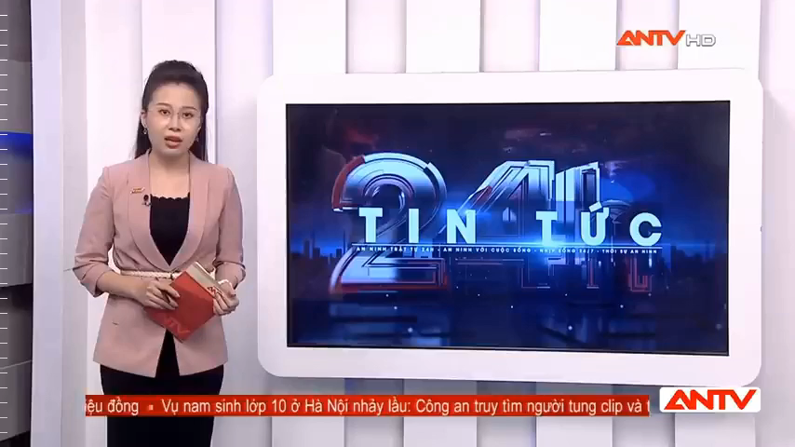
Bài 9: ỨNG PHÓ VỚI BẠO LỰC HỌC ĐƯỜNG
I. KHỞI ĐỘNG
Em có suy nghĩ gì khi xem video trên? Theo em chúng ta cần làm gì trước tình trạng bạo lực học đường đang ngày càng gia tăng về số vụ và mức độ vi phạm?

Slide 3
Bài 9:
ỨNG PHÓ VỚI BẠO LỰC HỌC ĐƯỜNG
II.
KHÁM PHÁ

Slide 4


1. Những quy định cơ bản của pháp luật về phòng chống bạo lực học đường

Slide 5
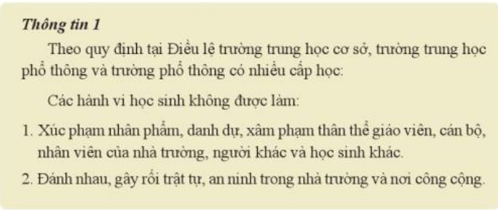
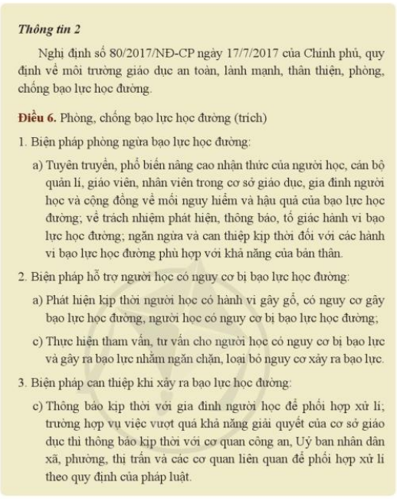
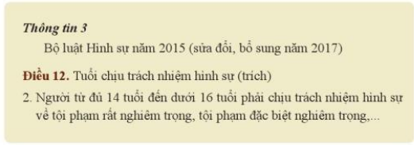
Bài 9: ỨNG PHÓ VỚI BẠO LỰC HỌC ĐƯỜNG
II. KHÁM PHÁ
1. Những quy định cơ bản của pháp luật về phòng chống bạo lực học đường

Slide 6
Bài 9: ỨNG PHÓ VỚI BẠO LỰC HỌC ĐƯỜNG
II. KHÁM PHÁ
1. Những quy định cơ bản của pháp luật về phòng chống bạo lực học đường
Trường hợp 1
S thường xuyên bị một nhóm bạn trong lớp đe dọa và lấy đồ. Bức xúc với hành vi của các bạn liên S đã chia sẻ với cô giáo chủ nhiệm và nhờ cô can thiệp. Sau khi được cô giáo phân tích, nhóm bạn của S đã nhận thấy hành vi của mình là vi phạm pháp luật.
Trường hợp 2
H có mâu thuẫn với M là bạn cùng lớp và H dự định rủ mấy người bạn thân đến doạ đảnh M. Biết chuyện này, bố mẹ H đã khuyên con từ bỏ ý định đó và trao đổi với giáo viên chủ nhiệm để cùng giải quyết mâu thuẫn giữa hai bên

Slide 7
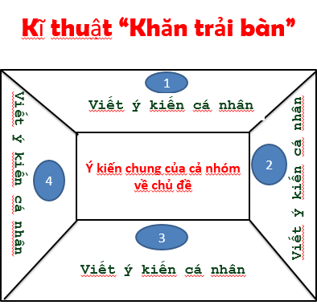
Câu 1: Em hãy chỉ ra các hành vi vi phạm pháp luật phòng, chống bạo lực học đường trong trường hợp trên. Hành vi vi phạm đó sẽ bị xử lí như thế nào?
Câu 2: Những biện pháp phòng ngừa, can thiệp nào được thể hiện trong hai trường hợp trên?
Câu 3: Hãy nêu quy định của pháp luật về phòng, chống bạo lực học đường qua các thông tin trên.

Slide 8
Bài 9: ỨNG PHÓ VỚI BẠO LỰC HỌC ĐƯỜNG
II. KHÁM PHÁ
1. Những quy định cơ bản của pháp luật về phòng chống bạo lực học đường
Để phòng, chống bạo lực học đường, pháp luật nước ta quy định:
- Không được xúc phạm nhân phẩm, danh dự, xâm phạm thân thể giáo viên, cán bộ, nhân viên của nhà trường và người khác.
- Không được đánh nhau, gây rối trật tự, an ninh trong nhà trường và nơi công cộng.
- Nhà trường, cha mẹ học sinh có trách nhiệm giáo dục học sinh về phòng, chống bạo lực học đường; phát hiện, thông báo, tố giác hành vi bạo lực học đường; ngăn ngừa, can thiệp kịp thời và bảo vệ quyền lợi chính đáng của học sinh trước các hành vi bạo lực học đường.

Slide 9
Bài 9:
ỨNG PHÓ
VỚI BẠO LỰC HỌC ĐƯỜNG
LUYỆN TẬP

Slide 10

BÀI TẬP
Câu 1. Em hãy cho biết những cách ứng phó nào dưới đây là phù hợp với quy định pháp luật về phòng, chống bạo lực học đường? A. Lưu lại những hình ảnh, bài viết trên mạng xã hội có tính chất bạo lực học đường để báo cáo với nhà trường. B. Rủ bạn bè đi đánh lại nhằm giải quyết mâu thuẫn. C. Viết bài/quay video trực tuyến nhằm nói xấu khi bị xúc phạm trên mạng xã hội. D. Bỏ qua khi bị đánh để được yên ổn. E. Báo với gia đình khi bị bạo lực để nhận được ý kiến xử lí học sinh có hành vi bạo lực với mình. G. Gọi đến số điện thoại của phòng Tư vấn tâm lí học đường hoặc số 111. H. Báo cáo cơ quan công an khi bị đe doạ tính mạng.

Slide 11
Bài 9:
ỨNG PHÓ
VỚI BẠO LỰC HỌC ĐƯỜNG
IV.
VẬN DỤNG

Slide 12
DỰ ÁN
Em hãy cùng các bạn trong lớp xây dựng một hòm thư mang tên “Điều em muốn nói”
- Mỗi học sinh viết một bức thư tâm sự nói về bạo lực học đường.
- Trong giờ sinh hoạt lớp hàng tuần, giáo viên chủ nhiệm và học sinh sẽ lấy thư để chia sẻ trước lớp.

Slide 13
XIN CHÀO VÀ HẸN GẶP LẠI!!!

